Slide 1

미래 IT 캠퍼스(머신러닝API를 활용한 AI 지능형 웹앱 서비스)
일정 관리를 더욱 효율적이고 재미있게
LEVEL UP LIFE
Level Up Developers Team
임지훈, 현소라, 조광은, 정준호, 김영승

Slide 2

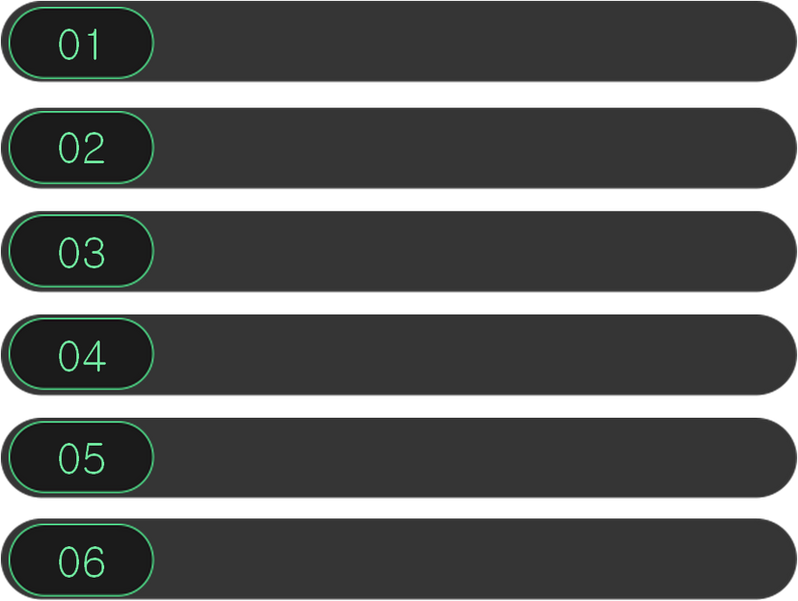
CONTENTS
프로젝트 개요
프로젝트 팀 구성 및 역할
프로젝트 수행 절차 및 방법
프로젝트 수행 결과
자체 평가 의견
Q & A

Slide 3


01. 프로젝트 개요
프로젝트 주제
프로젝트 선정 배경
기존 일정관리 앱의 한계 :
사용자의 높은 자율성으로 인한 낮은 목표 달성률
단순 체크리스트 형태로 지속적인 사용 동기 부족
효과적인 목표 관리 도구의 필요성 :
목표 달성을 위한 동기부여 요소 부재
개인화된 일정 분석 및 추천 기능의 부족
HYBRIDAPP PROGRAMMING TEAM PROJECT
프로젝트 기획 의도
게이미피케이션과 AI 기술을 활용하여 일정목표 달성률을 높임
일정관리에 대한 지속적인 동기 부여
사용자의 생산성 향상과 성취감 증대를 목표로 함.
기존의 단순 체크리스트 형태의 일정관리 앱과 차별화되며,
사용자에게 더욱 효과적이고 재미있게 일정관리를 제공합니다.
03

Slide 4
01. 프로젝트 개요
프로젝트 내용
구현 내용
HYBRIDAPP PROGRAMMING TEAM PROJECT
일정관리 시스템
일일 일정 초기화: 매일 0시에 일정 목록 자동 초기화
DB 구축: Dothome 서버 활용, PHP CRUD 기능 구현
AI 분석: ChatGPT API를 활용한 일정 분석 및 추천
위치 기반 서비스
GPS 연동: 일정관리 페이지와 지도 연동
장소 기록 및 표시: 사용자의 방문 목표 추적 및 시각화
커뮤니티 기능
웹 기술 활용: 게시판 화면 구성 및 기능 구현
텍스트 분석: 딥러닝 자연어 처리
(KoELECTRA 모델) 활용
사용자 관리
인증 시스템: Firebase Auth를 활용한 회원 로그인 및 인증 관리
데이터 관리: Dothome 서버를 이용한 회원 정보 및 일정 데이터베이스 구축
AI 기술 적용
일정 분석: ChatGPT API를 활용한 프롬프트 구조 설계
텍스트 분석: KoELECTRA 모델을 이용한 자연어 처리 및 결과 도출
04

Slide 5

01. 프로젝트 개요
프로젝트 내용
훈련과의
연관성
개발 환경
컨셉
HYBRIDAPP PROGRAMMING TEAM PROJECT
Android Studio
VSC
Kotlin
React
Dothome hosting
Firebase
ZKoELECTRA
Tensorflow lite
KakaoAPI
"레트로 게임 스타일의 모험"
도트 그래픽의 레트로 RPG 게임 스타일을
적용해 일상 목표를 게임 속 퀘스트처럼 달성
전체 컬러를 베이지와 브라운 톤으로 설정
HybridApp 웹앱 개발 및 구현
AI 자연어 처리
API
05

Slide 6
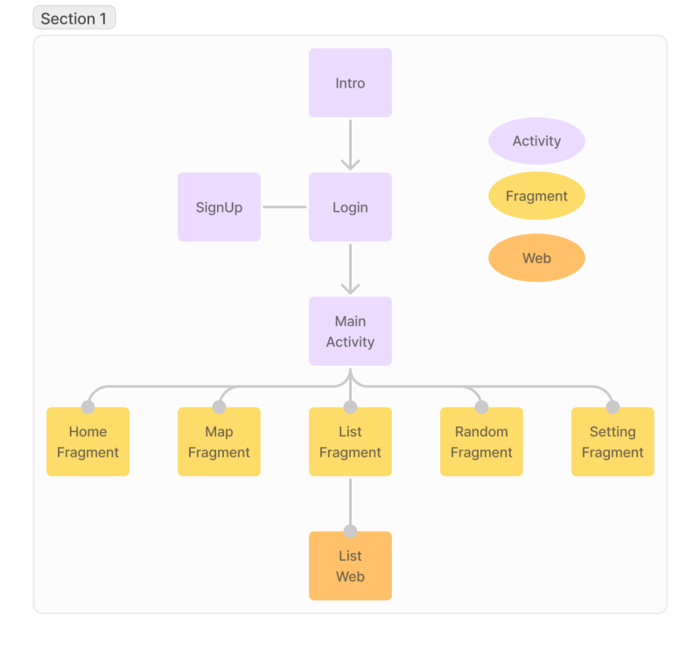
01. 프로젝트 개요
프로젝트 내용
활용방안 및 기대효과
프로젝트 구조
일상 목표 달성률 향상
게임화된 시스템으로 사용자 동기 부여
개인 맞춤형 일정 관리 최적화
AI 분석을 통한 효율적인 일정 추천
사용자 패턴 학습으로 지속적인 생산성 개선
사용자 만족도 및 자기 효능감 증가
레트로 게임 스타일의 독특한 경험 제공
목표 달성에 따른 보상으로 성취감 고취
비즈니스 실무 활용성
교육 분야 혁신 도구로 활용
학생들의 학습 목표 및 과제 관리를 게임화하여 동기 부여
참여도 증진을 통한 학습 경험 향상 및 교육 효과 극대화
HYBRIDAPP PROGRAMMING TEAM PROJECT
06

Slide 7

02. 프로젝트 팀 구성 및 역할
임지훈
팀장
로그인, 회원가입, 인트로, 메인, 맵 액티비티 화면 구현 & 기능 구현,
맵 프레그먼트 화면&기능 구현, 세팅 프레그먼터 기능구현, github 형상관리
정준호
팀원
머신러닝 모델 학습, AI데이터수집, DB마이페이지설계,
GPT Prompt설계 및 데이터 수집
HYBRIDAPP PROGRAMMING TEAM PROJECT
조광은
팀원
DB 및 서버 설계 및 구축 관리, 회원가입 및 로그인 기능 구현,
Chat GPT 활용한 AI 분석, 관리자 페이지 화면 설계 및 기능 구현
김영승
팀원
ToDo & Map List php, 서버 설계 및 구축 관리,
Chat GPT 프롬프터 설계 및 데이터수집
현소라
팀원
디자인 설계, 웹 UI / UX 구현, 게시판 서버 연동
게시판 글 등록 &수정 & 삭제, 게시판 댓글 등록&삭제
07
이연
멘토
주제 선정 피드백, 프로젝트 질의응답
김성식
멘토
주제 선정 피드백, 프로젝트 질의응답
고남길
멘토
주제 선정 피드백, 프로젝트 질의응답

Slide 8





03. 프로젝트 팀 수행 절차 및 방법
1주차 (06/03~06/07)
2주차 (06/10 ~ 06/14)
3주차 (06/17 ~ 06/21)
4주차 (06/24 ~ 06/27)
기획 / 설계 / AI 모델링 계획/ UI디자인
HYBRIDAPP PROGRAMMING TEAM PROJECT
서버 구축 및 앱 개발 시작
핵심 기능 구현 / AI 모델링
통합 테스트 및 개선
서버 구현
DOTHOME서버 설정 및 데이터베이스 구축
웹 / 앱 UI 개발 시작
하이브리드 앱 프레임워크 선택 및 기본 구조 및 UI 구현
게임화 요소 구현
레벨 시스템, 캐릭터 수집 기능 개발
AI 기능 통합
CHATGPT 기반 일정 분석 및 추천 기능 앱 내 통합
KOELECTRA 모델을 활용한 텍스트 분석 기능 앱 내 통합
통합 테스트 및 최종 UI/UX 개선
모든 기능의 연동 및 성능 테스트 및 인터페이스 개선
기획
게임화된 일정관리 앱 아이디어 구체화 및 기능 정의
데이터 구조 설계 및 AI
사용자, 일정, 목표, 보상 시스템 등 데이터 모델링 및 AI 모델 선정
UI / UX 설계
레트로 게임 스타일의 인터페이스 디자인 초안 작성
일정관리 기능 구현
목표 설정, 달성 체크, 포인트 등 시스템 개발
위치 기반 서비스 구현
GPS 연동 및 방문 목표 자동 확인 기능 개발
AI 모델 및 딥러닝 자연어 처리
CHATGPT API 연동 및 일정 분석 알고리즘 개발 시작 및 KELECTRA모델링 훈련 및 분석
총 개발기간
06/03 ~ 06/27
4주
08

Slide 9
04. 프로젝트 수행 경과
활용된 기술 및 구현방법
핵심 기능
KoELECTRA 모델
한국어 텍스트 이해 및 분석
문맥을 고려한 비방글 식별 및 분류
ChatGPT 프롬프트
자연어 기반 일정 분석 및 추천
웹 / 앱 하이브리드
네이티브 기능 접근과 웹 기술의 장점 결합
AI
비방글 분석 및 분리를 위한 KoELECTRA 모델 훈련
효과적인 일정 분석을 위한 ChatGPT 프롬프트 구조 설계
서버
Dothome DB 설계 및 구축 / PHP 설계
Firebase Auth 회원 인증
웹
SPA(Single Page Application) 구조 적용
Redux를 이용한 상태 관리
Router를 활용한 페이지 전환
앱 (안드로이드)
JavaScriptInterface & WebViewClient 통한 WebView와 Native 기능 연동
Adapter 활용한 데이터 바인딩
RecyclerView를 이용한 효율적인 리스트 표시
KakaoMap API 연동으로 위치 기반 서비스 구현
하이브리드
웹뷰를 활용한 웹-앱 통합
HYBRIDAPP PROGRAMMING TEAM PROJECT
구현 결과
09
ChatGPT 자연어 기반 일정 분석률 약 85%
KoELECTRA 모델 분류 확률 약 87%

Slide 10



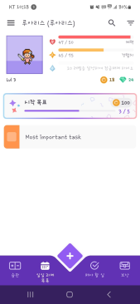
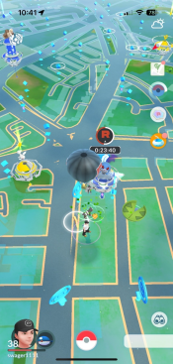
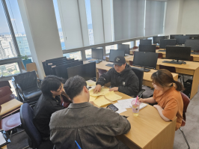
04. 프로젝트 수행 경과
사전 기획 및 설계
초안 기획 및 설계
참고 자료
머신러닝
GreenEye / BertModel
KobertModel / Classfication
Classfire / Koelectra
API
Kakao Map
웹
React / Redux / Router / Spa
DB
Dothome / Firebase
HYBRIDAPP PROGRAMMING TEAM PROJECT
캐릭터 설정
10
Habitica
(일정관리 어플)
PokemonGo
(현실 기반 탐험 어플)
기획 회의

Slide 11


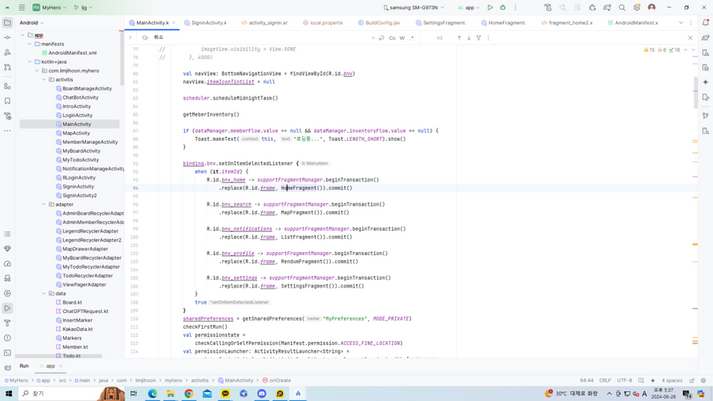

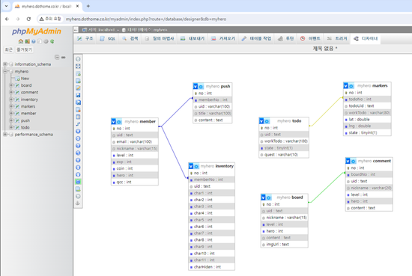
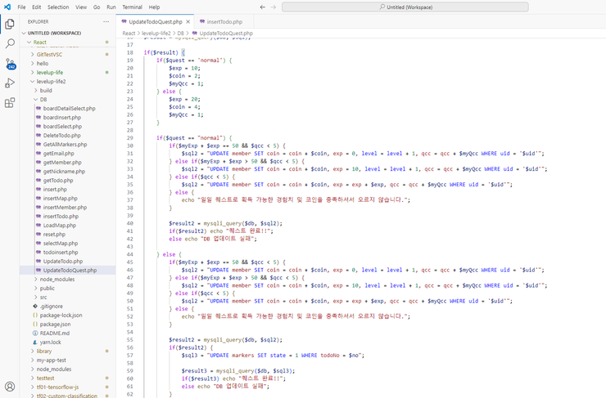

04. 프로젝트 수행 경과
서비스 구조도
Android studio
(앱/applicaotion)
HYBRIDAPP PROGRAMMING TEAM PROJECT
클라이언트
HTTP요청
(POST/GET)
서버
DB 테이블 구조도
dothome.co.kr
PHP - visual studio code
(DB 의 CRUD code)
11
PHP
데이터베이스
(MySQL)

Slide 12
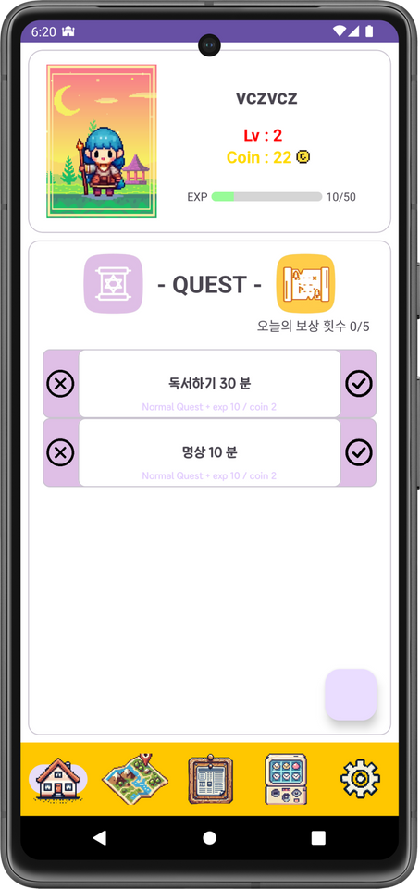
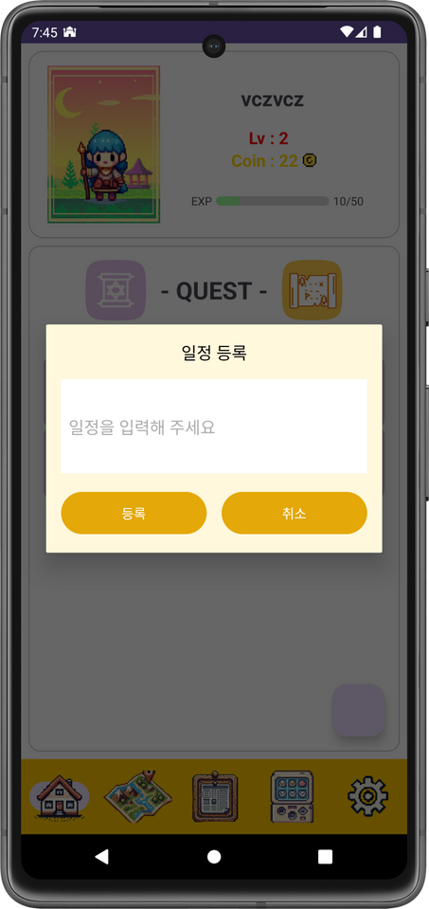
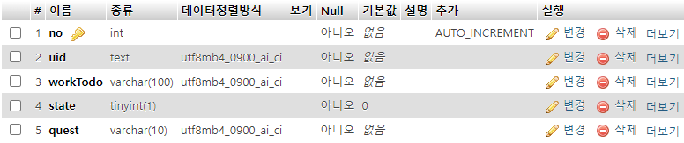
04. 프로젝트 수행 경과
04. 프로젝트 수행 경
화면 소개 ( Todo list )
Retrofit2 를 사용한 서버작업 코드
Home 화면
Custum dialog
HYBRIDAPP PROGRAMMING TEAM PROJECT
PHP 에서의 코드
DB 테이블 데이터
Todo list 작성
유저가 오늘의 목표 일정을 등록/ 완료/ 삭제를 하여 내 일정 관리를 도와준다
효과적인 목표 관리 도구의 필요성 :
쉽게 질리는 단순 Todo List 앱과 다르게 목표 달성을 위한 동기부여 를 위해 게임 다운 요소를 접목하여 유저의 흥미를 유발시켰다
개인화된 일정 분석 및 추천 기능의 AI 모델을 이용하여 내 일정 등록/완료/삭제 뿐 아니라 인공지능을 활용해 나의 일정, 혹은 내 일정에 추가적으로 필요한 사항들을 추천해준다
12

Slide 13
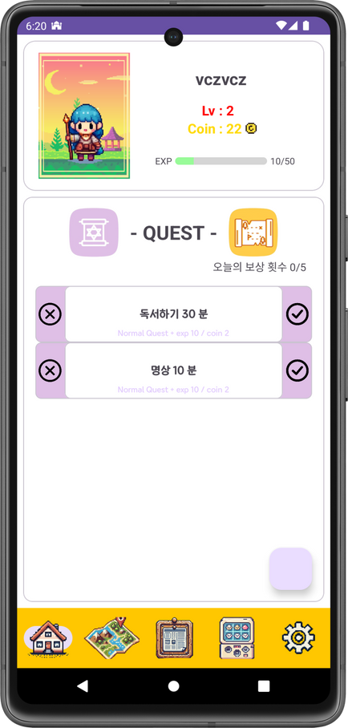
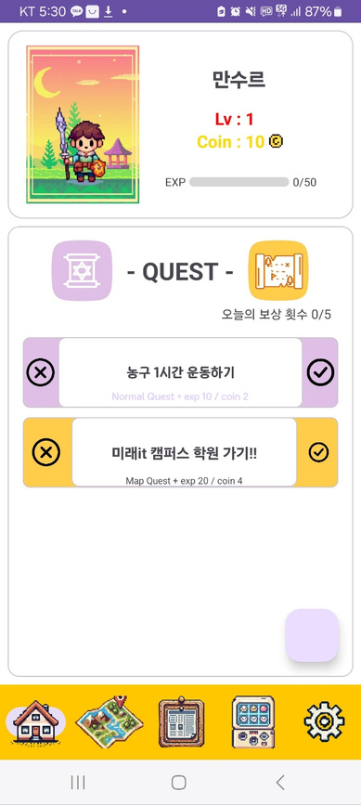
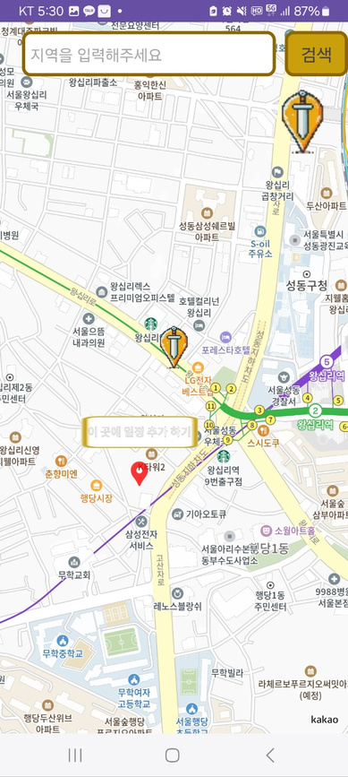
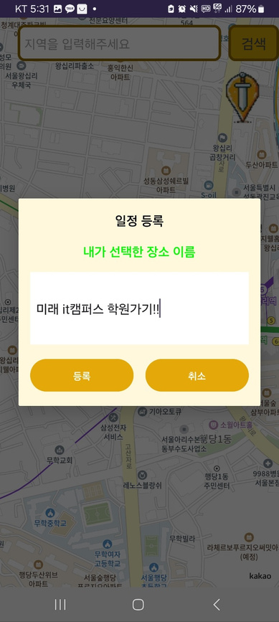
04. 프로젝트 수행 경과
화면 소개 ( Map list )
Home 화면
Map Activity
Custum dialog
HYBRIDAPP PROGRAMMING TEAM PROJECT
방문 일정 작성
단순하게 완료 할 수 있는 일정과는 다르게 방문할 곳의 위치를 지정하여 저장한 위치에 도착 했을 때 만 완료 할 수 있게 해줍니다.
방문 일정 의 필요성 :
방문 일정 을 설정 하여 조금 더 내 목표의 목적성과 성취감을 얻도록 해줍니다.
일반 Todo List 와 방문 일정 의 차이점:
Todo List 와 다르게 완료 하기 더 까다로운 방문일정을 완료 하였을때 캐릭터의 더 많은 양의 경험치(exp) 와 게임내 재화 (coin) 를 제공해 일반 Todo List 보다 방문일정을 더 활용 할 수 있도록 하였다.
13

Slide 14
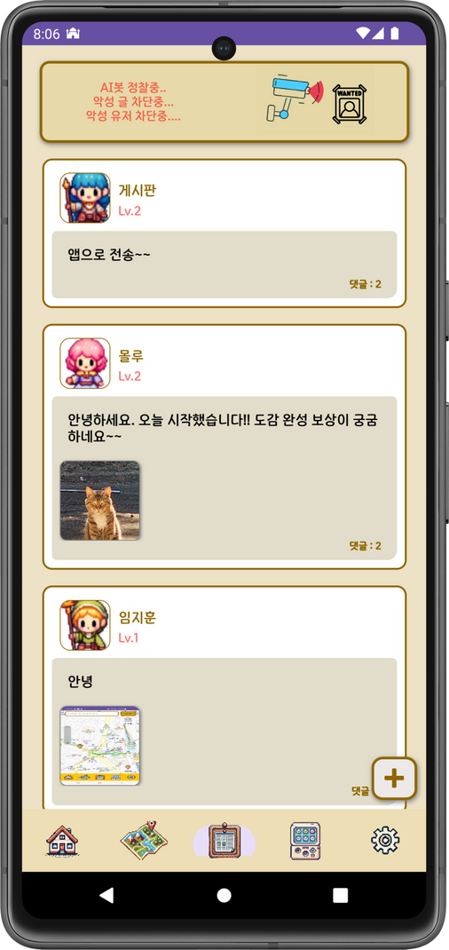
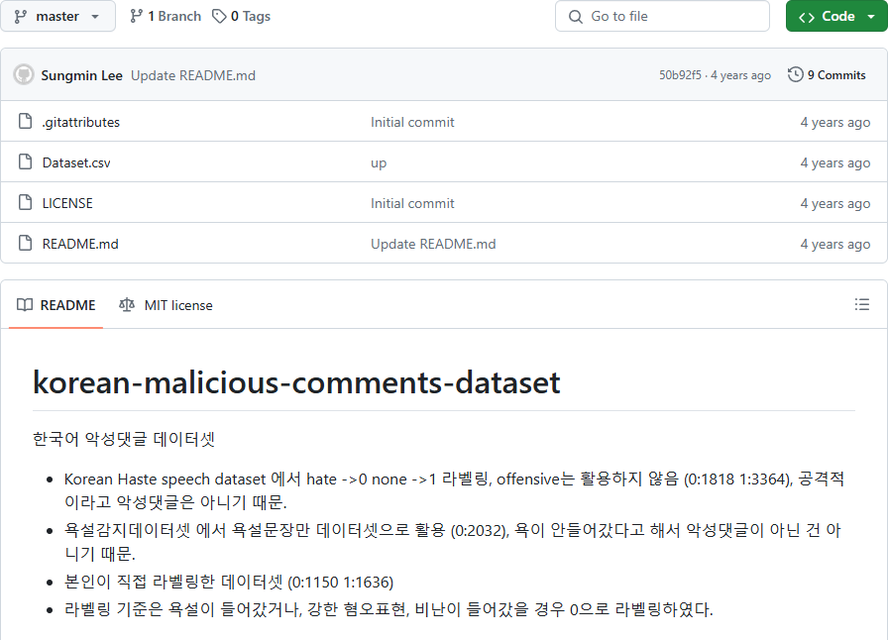
04. 프로젝트 수행 경과
머싱러닝 데이터 소개
LG CNS KORQUAD 질의응답 형식
· Context : 10개
· QA 쌍 : 66,181개
Tokenizing : Okt
Regular Expression : 불용어가 많아 필수 한글, 영어, 숫자만 추출
Embedding : 단어 임베딩(Glove) – 단어 사이 문맥상 유사성 이해
Vocabulary : 다양한 단어집 구축
HYBRIDAPP PROGRAMMING TEAM PROJECT
14
출처 : https://github.com/ZIZUN/korean-malicious-comments-dataset

Slide 15



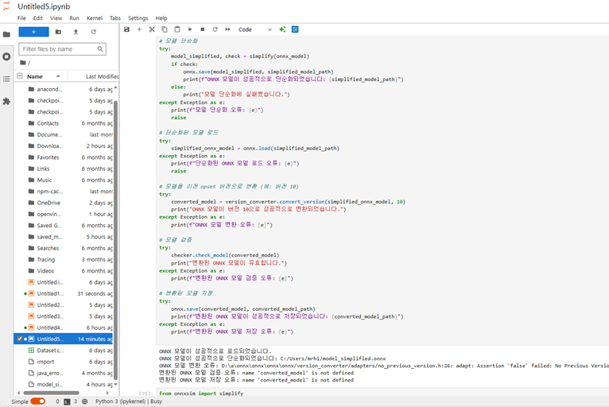
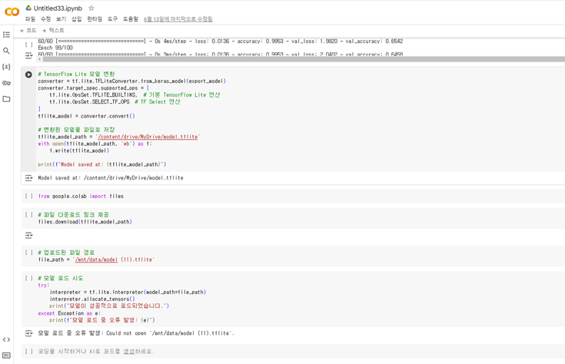
04. 프로젝트 수행 경과
04. 프로젝트 수행 경
머싱러닝 개발 환경
HYBRIDAPP PROGRAMMING TEAM PROJECT
Jupyter
colab
15
대화형 코드 실행,데이터 분석 및 머신러닝
무료 GPU 및 TPU,Google Drive와 연동 ,협업 기능

Slide 16
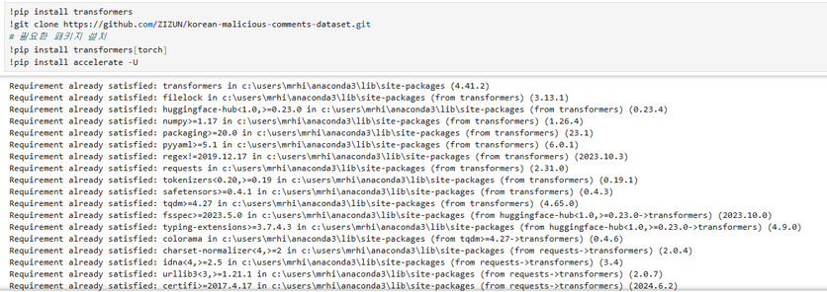
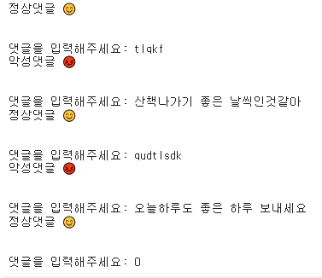
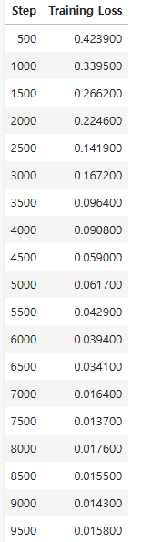
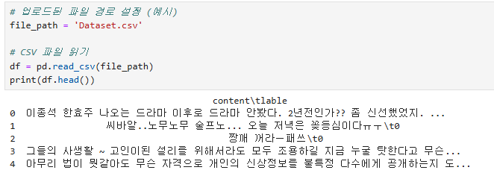
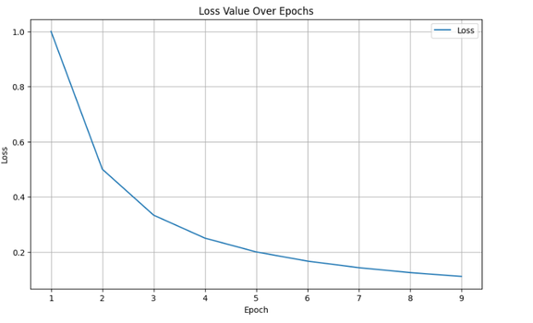
04. 프로젝트 수행 경과
04. 프로젝트 수행 경
머싱러닝 학습 과정
학습된 모델의 데이터 결과값
( 그래프가 낮을수록 학습이 잘 되었다는 의미 )
HYBRIDAPP PROGRAMMING TEAM PROJECT
머신러닝 학습 및 평가를 하기 위한 라이브러리 설치
16
데이터셋을 로드하고 파일을 읽는중

Slide 17
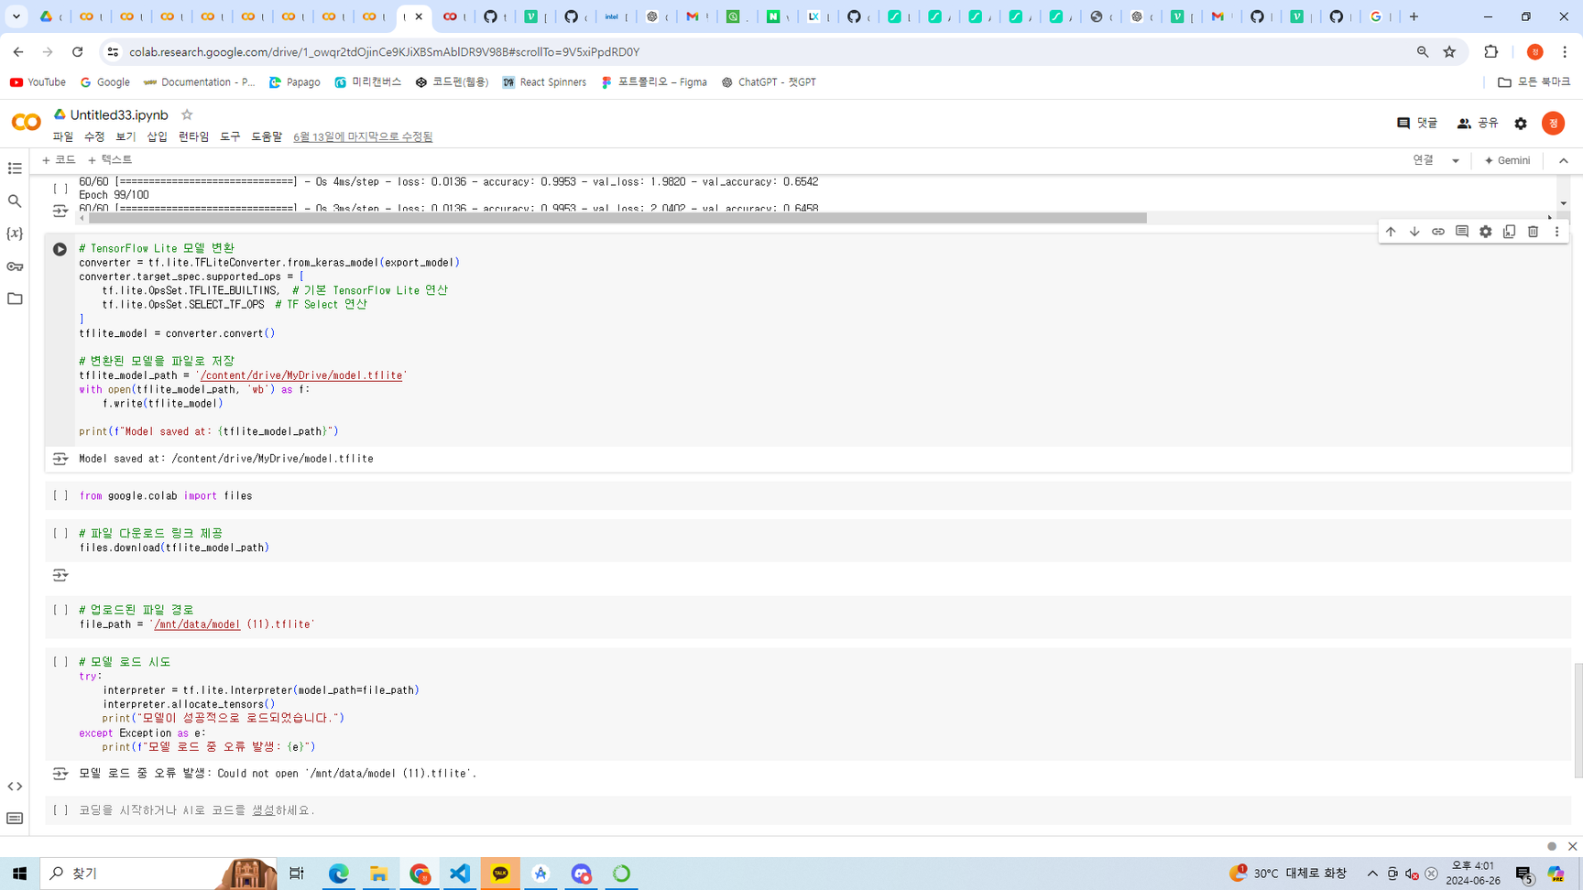
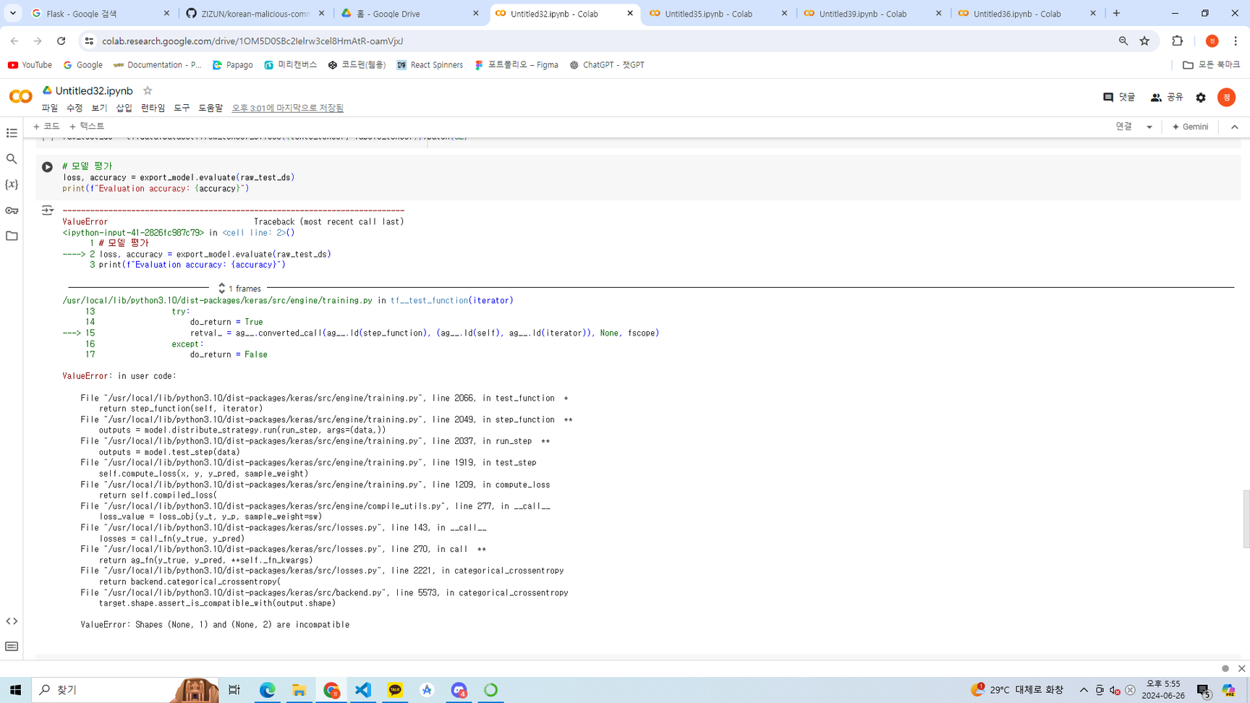
04. 프로젝트 수행 경과
04. 프로젝트 수행 경
머싱러닝 모델 변천사
HYBRIDAPP PROGRAMMING TEAM PROJECT
16
KoBert 모델 데이터 학습 후 변환 시도중
변환과정에서의 문제를 발견

Slide 18
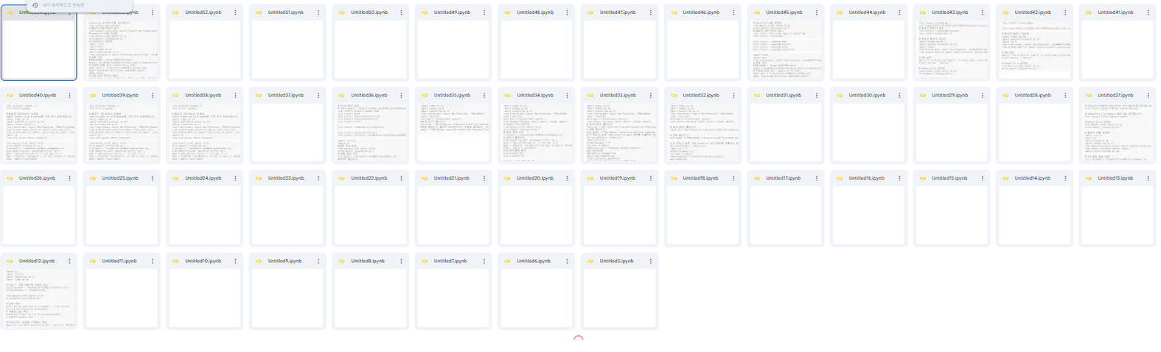
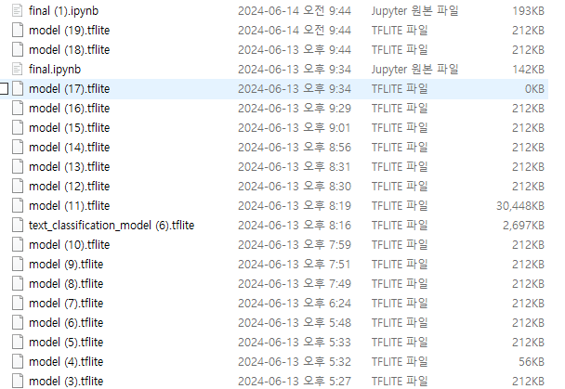
04. 프로젝트 수행 경과
04. 프로젝트 수행 경
머싱러닝 작업의 고증
Pytorch -> onnx -> onnx-simplify -> openvino -> TFLite ->
HYBRIDAPP PROGRAMMING TEAM PROJECT
16
기획과 다른 방향성으로 다양한 머신러닝을 시도해봄
KoBert에 모델변환에 성공 했으나..
데이터 문제로 인식 불가 현상

Slide 19
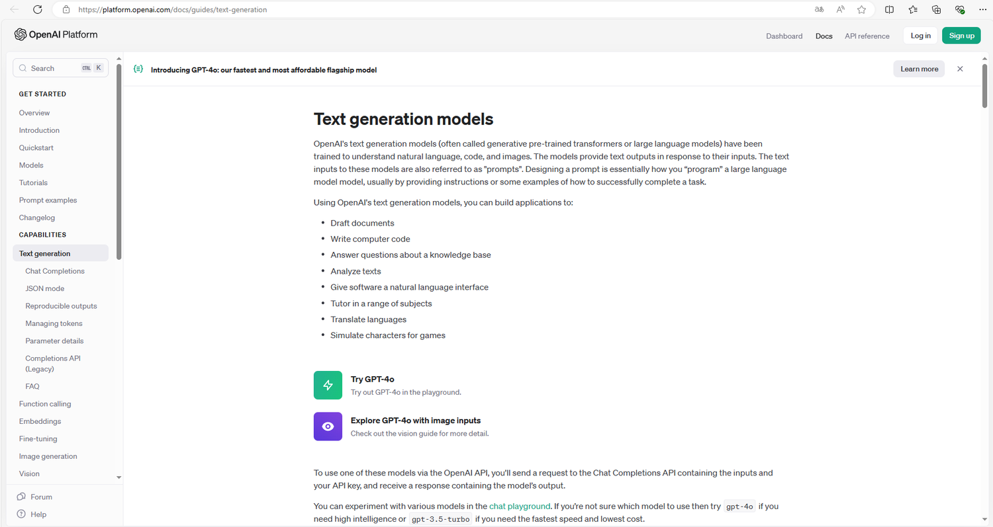
04. 프로젝트 수행 경과
GPT - API
ChatGPT 기반 일정 분석 및 추천
HYBRIDAPP PROGRAMMING TEAM PROJECT
19
출처 : https://openai.com

Slide 20
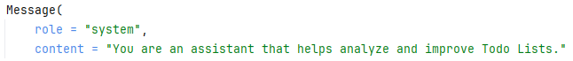
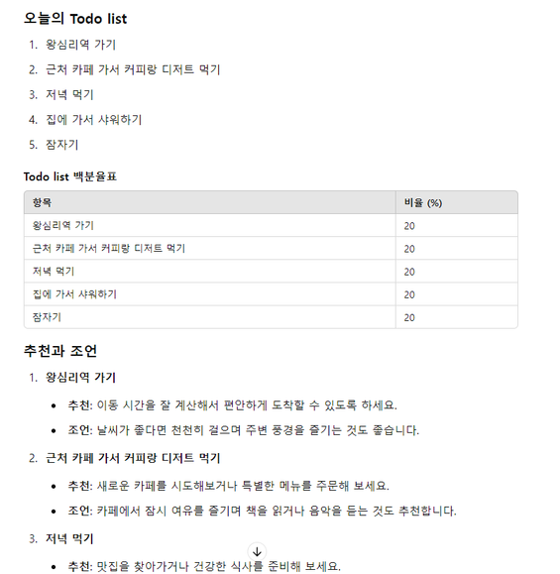
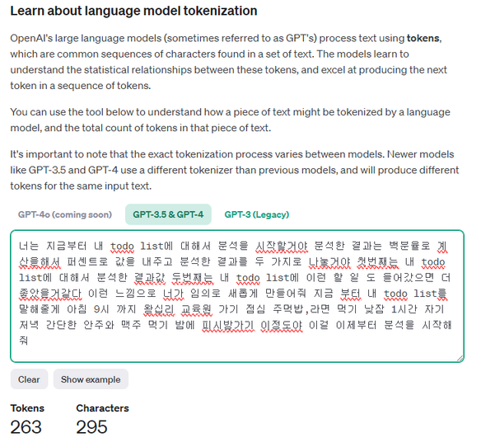
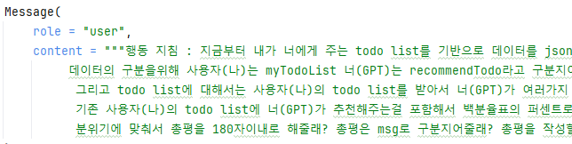
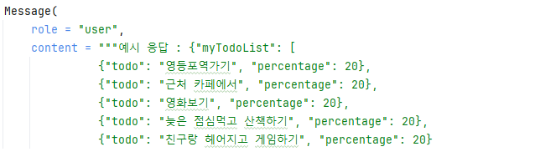
04. 프로젝트 수행 경과
GPT - Prompter
Prompter 3가지 명령
ChatGPT 3.5
ChatGPT 3.5 Tokens
HYBRIDAPP PROGRAMMING TEAM PROJECT
1. System쪽의 할일이 무엇인지 알려준다
2. 세부적인 행동﻿지침 사항을 명령한다.
20
임의로 챗GPT 3.5로 Prompt 작성
성능면이나 유료서비스 특성상
토큰값을 줄이는 과정
3. 결과값의 양식과 date형식은 json형태로

Slide 21


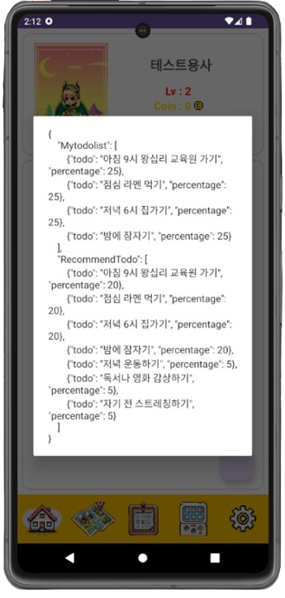
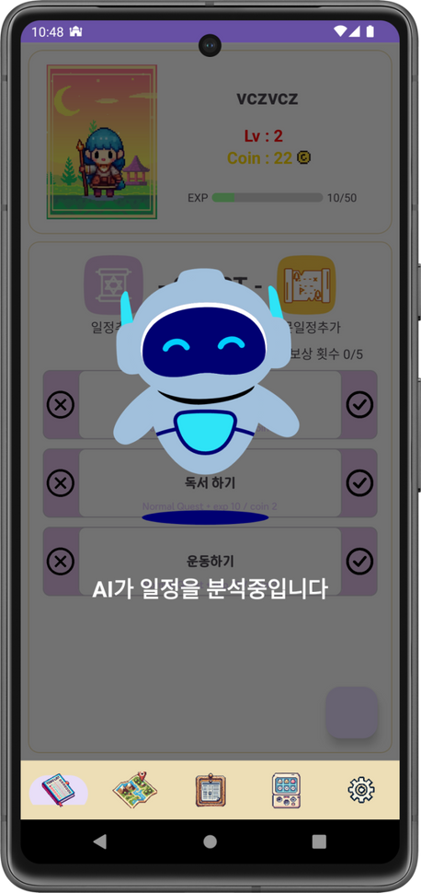
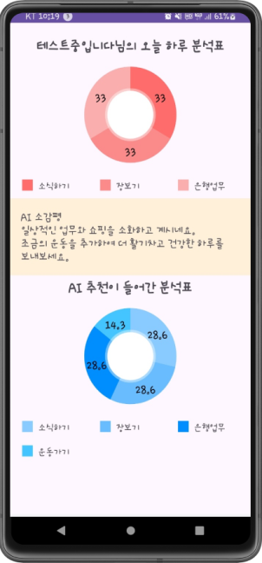
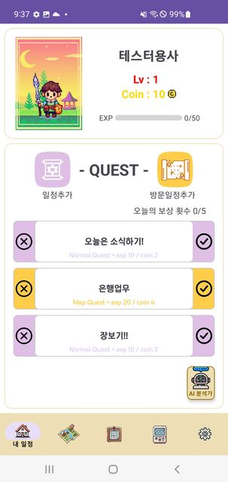
04. 프로젝트 수행 경과
GPT – API 구현모습
HYBRIDAPP PROGRAMMING TEAM PROJECT
21
Home 화면
Al 분석중…
Json형태로 받아온 모습
분석된 화면

Slide 22



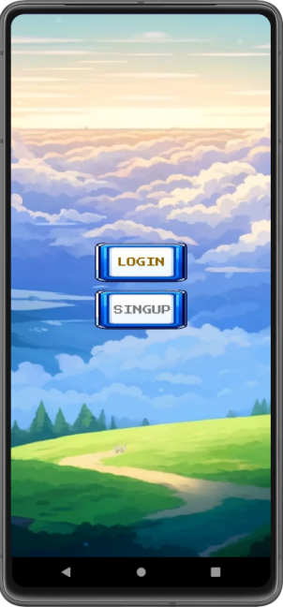
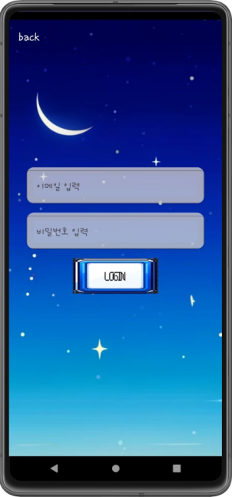
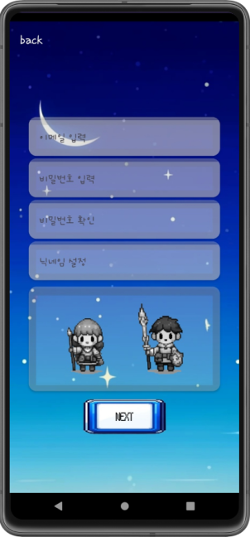

04. 프로젝트 수행 경과
주요화면
HYBRIDAPP PROGRAMMING TEAM PROJECT
22
인트로 화면
로그인 & 회원가입 선택 화면
로그인 화면
회원가입 화면

Slide 23
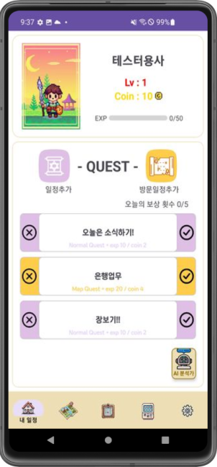
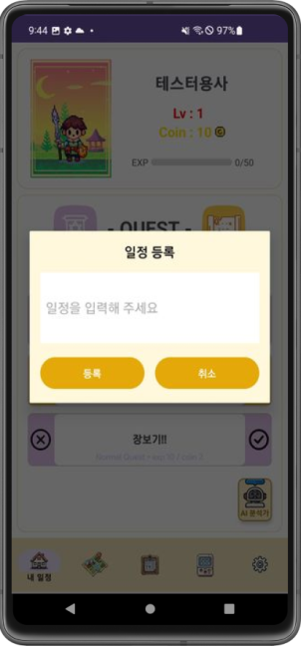
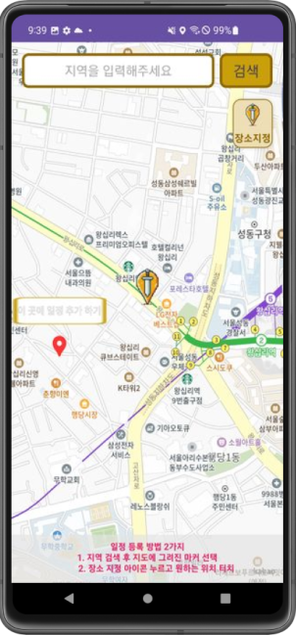
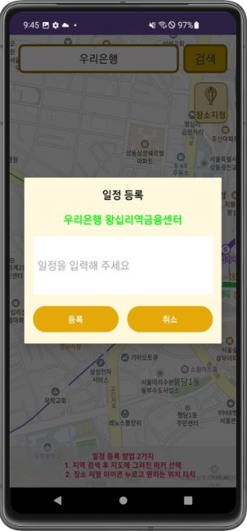
04. 프로젝트 수행 경과
주요화면
HYBRIDAPP PROGRAMMING TEAM PROJECT
23
일정 관리 화면
일정 등록
방문지 선택 지도
방문 일정 등록

Slide 24
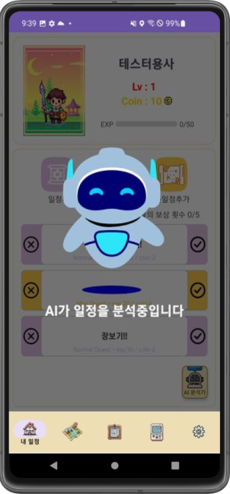
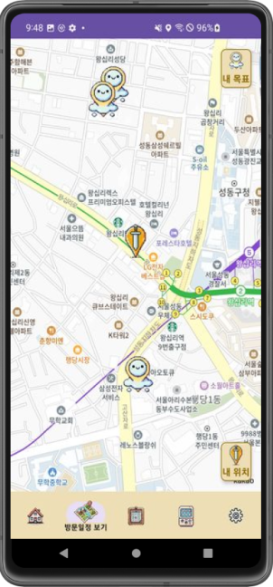
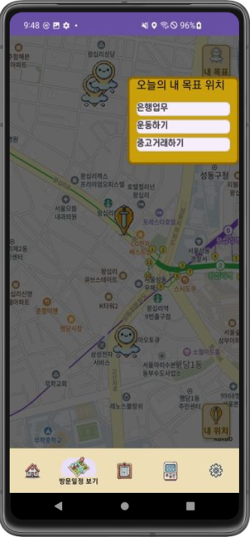
04. 프로젝트 수행 경과
주요화면
HYBRIDAPP PROGRAMMING TEAM PROJECT
24
AI 일정 분석 로딩
AI 일정 분석 결과
등록된 방문일정 지도
등록된 방문일정 리스트

Slide 25
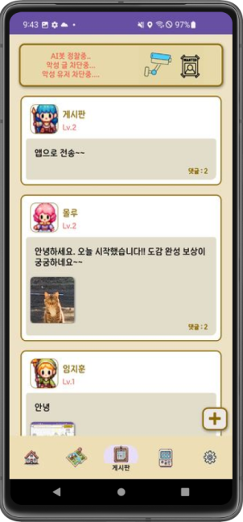
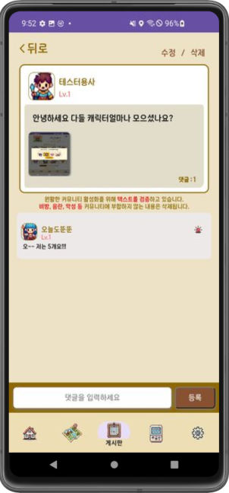


04. 프로젝트 수행 경과
주요화면
HYBRIDAPP PROGRAMMING TEAM PROJECT
53
게시판
게시글 보기 & 댓글
글쓰기 (AI 부적절내용 검증)

Slide 26




04. 프로젝트 수행 경과
주요화면
HYBRIDAPP PROGRAMMING TEAM PROJECT
64
캐릭터 뽑기 화면
사용자 프로필 화면
보유 캐릭터 선택창
설정 화면

Slide 27

04. 프로젝트 수행 경과
시연 영상
HYBRIDAPP PROGRAMMING TEAM PROJECT
27

Slide 28


05. 자체 평가 의견
사전 기획 관점
아쉬웠던 부분
개인 또는 우리 팀이 잘한 부분과 아쉬운 점
모델 평가 결과, 정확도가 00.00%로정확도 향상을 위해 모델 추후 개선 필요
HYBRIDAPP PROGRAMMING TEAM PROJECT
사전 기획의 관점에서
프로젝트 결과물에 대한 완성도 평가(10점 만점)
추후 개선할 점
느낀점 경험한 성과
28
프로젝트 결과물의
추후 개선점이나 보완할 점 등 내용 정리
프로젝트를 수행하면서느낀 점이나 경험한 성과(경력 계획 등과 연관)

Slide 29


